Slide 1
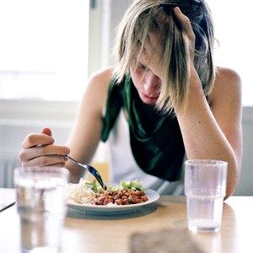
Bulimia
Distúrbios alimentares

Slide 2
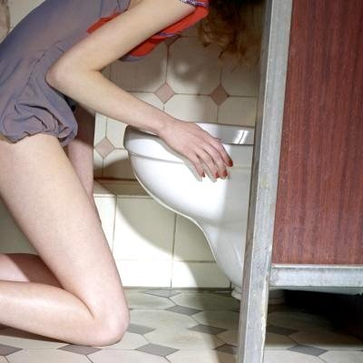
O que é a bulimia?
O que é a bulima?
Assim como a anoréctica a bulimica tem uma obsessão exagerada sobre o próprio corpo, pois a preocupação excessiva obriga-as a concentrar toda a sua atenção nos alimentos, que por sua vez se transformam em "inimigos".
A concentração na comida exprime um sofrimento profundo que vem de longe e que nasce, muitas vezes, da falta de afecto, do medo das emoções e da própria vida.
Estas raparigas(e raramente rapazes) chegam a ser "escravas" da comida e em alguns casos, a morrer devido a esta doença, é por isso que estas doenças são algo muito mais grave do que uma simples alteração dos hábitos alimentares.

Slide 3

Causas desta doença
Causas desta doença
Existem várias causas desta doença embora não sejam conhecidas as causas directas.
Tanto a anorexia como a bulimia podem ser desencadeadas por um regime alimentar rigoroso, mas as razões que conduzem ao seu desenvolvimento englobam não apenas o desejo de emagrecer.
A origem destas doenças resulta de uma complexa interacção entre os factores biológicos, psicológicos, familiares e socioculturais.

Slide 4

Consequências desta doença
O numero de consequências físicas notados em doentes com bulimia parece ser menor relativamente aos doentes com anorexia nervosa. No entanto, esta doença traz graves problemas de saúde, alguns podem até levar morte. Algumas das consequências desta doença podem ser:
Vergonha;
Baixa auto-estima;
Depressão.
Cabelo: - enfraquecimento e queda de cabelo.
Anemia.
Fluidos corporais: -Desidratação;
Inchaço das extremidades por retenção de líquidos;
Níveis baixos de sódio, potássio e magnésio.
Fraqueza muscular;
Perda do esmalte dentário/aumento das cáries.
Irritação crónica da garganta;
Irritação e ruptura do esófago;
Sangue no vómito;
Menstruação irregular.
Falta de ar;
Dores no peito;
Morte…

Slide 5
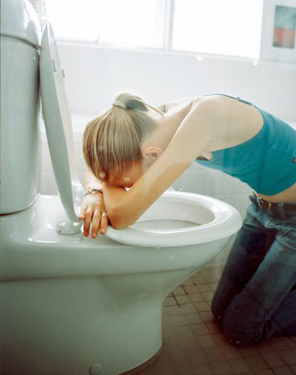
Tratamento
Tanto na anorexia como na bulimia nervosas, o primeiro passo do tratamento a dar é o mais difícil. Antes de tudo é preciso que o individuo admita e assuma que tem um problema.
Os indivíduos com doenças de comportamento alimentar geralmente não estão habituados a partilhar os sentimentos, sobretudo com a terapeuta.
O tratamento das doenças do foro alimentar processa-se numa longa e intensa interacção entre o doente e os profissionais de saúde, assim é fundamental que seja discutido com a paciente uma terapia onde os objectivos sejam clarificados e as etapas bem definidas.
As decisões relativas ao tratamento, em cada etapa são tomadas de acordo com alguns critérios fundamentais:
Idade;
Contexto de vida actual;
Duração e evolução da doença;
Sintomatologia actual;
Tratamentos anteriores;
Personalidade prévia (depressão, impulsividade, etc.)
Estado físico.

Slide 6
Testemunho Real
"Meu nome é Sílvia, tenho 16 anos e há seis meses que tenho bulimia. Só duas amigas sabem. A minha historia é bem familiar. Há algum tempo eu pesava 89 kg, agora estou com 69. Na escola, sempre fui motivo de piada e até a minha mãe me chamava de monstro desde que eu tinha uns 10 anos, as minhas amigas tinham vergonha de mim, namorados nem se fala. Ainda me vejo muito gorda.
A bulimia tomou conta da minha vida, é tudo que eu penso. Se estou com meu namorado, com a turma, tudo que quero é vomitar, como já nesse intuito, é algo fora do meu controle, não quero ajuda. Mas, acho que as meninas deviam se tratar pois sei das complicações. De tudo só me resta esperar que alguém me ajude e que eu supere os meus traumas."

